Slide 1



BÀI 7.
Thực hành: MỘT SỐ THÍ NGHIỆM VỀ HÔ HẤP Ở THỰC VẬT
(1 tiết)

Slide 2
KHỞI ĐỘNG

Slide 3


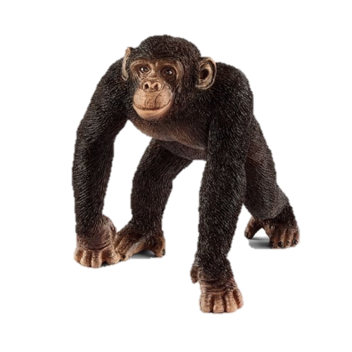
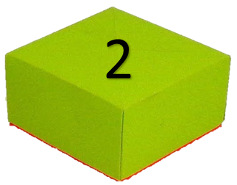
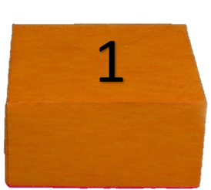
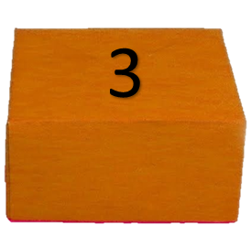

TINH
TINH
HỌC
KHÔN

Slide 4




Nơi diễn ra sự hô hấp mạnh nhất ở thực vật là
A. Rễ.
B. Thân.
C. Lá.
D. Quả.

Slide 5
Giai đoạn đường phân diễn ra tại
A. ti thể.
B. tế bào chất.
C. lục lạp.
D. nhân.

Slide 6
Phương trình tổng quát quá trình hô hấp tế bào
A. C₆H₁₂O₆ + 6O₂ → 6CO₂ + 6H₂O
B. 6CO₂ + 6H₂O → C₆H₁₂O₆ + 6O₂ + Năng lượng
C. C₆H₁₂O₆ + 6O₂ → 6CO₂ + 6H₂O + Năng lượng
D. C₆H₁₂O₆ + 6CO₂ → 6O₂ + 6H₂O + Năng lượng

Slide 7
BÀI 7.
Thực hành: MỘT SỐ THÍ NGHIỆM VỀ HÔ HẤP Ở THỰC VẬT
I. YÊU CẦU CẦN ĐẠT: Thực hiện được một số thí nghiệm về hô hấp ở thực vật.

Slide 8

CHUẨN BỊ
- Dụng cụ: Bình thuỷ tinh 1L, nến (hoặc que diêm), giá đỡ nến, nhiệt kế, nút cao su không khoan lỗ, nút cao su có khoan hai lỗ, thùng xốp cách nhiệt, phễu thuỷ tinh, cốc thuỷ tinh, bông gòn, ống hút thuỷ tinh.
- Hoá chất: Nước cất, nước vôi trong.
- Mẫu vật: Hạt đậu xanh (hoặc lúa, ngô,...) đã ngâm và chưa ngâm, mùn cưa.
BÀI 1: SỰ HẤP THỤ NƯỚC VÀ MUÔÍ KHOÁNG Ở RỄ
8

Slide 9
II. CÁCH TIẾN HÀNH
1. Đặt câu hỏi nghiên cứu
Nhóm 1, 2: nghiên cứu hiện tượng 1 (Trang 46, SGK)
Nhóm 3, 4: nghiên cứu hiện tượng 2 (Trang 46, SGK)
Đặt ra các câu hỏi nghiên cứu về hiện tượng mà em quan sát được và ghi vào PHT số 1

Slide 10
GỢI Ý TRẢ LỜI PHT SỐ 1
TH | Nội dung vấn đề | Câu hỏi nghiên cứu
1. | Rau củ quả được bảo quản trong ngăn mát sẽ tươi lâu hơn.
2. | Một số nông sản có thể được bảo quản bằng cách phơi khô hoặc để trong túi PE.
Có phải hô hấp làm tăng nhiệt độ môi trường bảo quản dẫn đến tăng cường độ hô hấp, giảm chất lượng rau củ quả?
Việc phơi khô nông sản hoặc để trong túi PE có tác dụng gì?

Slide 11
II. CÁCH TIẾN HÀNH
2. Đề xuất giả thuyết và phương án chứng minh giả thuyết
Các nhóm thảo luận, đề xuất các giả thuyết để giải thích cho các vấn đề và đề xuất phương án kiểm chứng cho mỗi giả thuyết đó vào PHT SỐ 2

Slide 12
GỢI Ý TRẢ LỜI PHT SỐ 2
Tình huống | Nội dung thảo luận
 | Nội dung giả thuyết | Phương án kiểm chứng giả thuyết
1 | Quá trình hô hấp ở thực vật có toả nhiệt
2 | Hô hấp tiêu thụ O₂ và giải phóng CO₂
Đo nhiệt độ môi trường chứa hạt đang nảy mẩm (cường độ hô hấp mạnh)
Sử dụng que diêm đang cháy để kiểm tra sự có mặt của O₂; nước vôi trong để kiểm tra sự có mặt của CO₂

Slide 13
II. CÁCH TIẾN HÀNH
3. Thiết kế nghiên cứu chứng minh giả thuyết
- HS đọc và bố trí các thí nghiệm theo các bước tiến hành trong SGK, tr 47 – 48.
- HS làm việc theo nhóm, ghi kết quả vào PHIẾU HỌC TẬP SỐ 3, 4, 5.

Slide 14
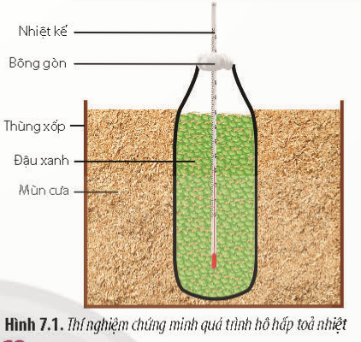
a. Thí nghiệm chứng minh quá trình hô hấp có tỏa nhiệt
Ghi kết quả vào PHIẾU HỌC TẬP SỐ 3.
Notes:
Ở mỗi bước, GV có thể giải thích cho HS tại sao cần phải làm những bước đó thông qua các câu hỏi:
+ Tại sao phải ngâm hạt trong nước ấm?
+ Tại sao phải sử dụng hạt đã nảy mầm?
+ Việc đổ nước sôi vào khối hạt ở bình 2 có tác dụng gì?

Slide 15
PHIẾU HỌC TẬP SỐ 3 Kết quả thực hiện nghiên cứu Nhóm thực hiện: …………………………………………………………………...…………… Nội dung nghiên cứu: Thí nghiệm chứng minh quá trình hô hấp có tỏa nhiệt
Bình | Chứa hạt nảy mầm |  |  | Chứa hạt nảy mầm đã ngâm nước sôi |  |  | Chứa hạt khô chưa ngâm
Kết quả | Sau 1 giờ | Sau 2 giờ | Sau 3 giờ | Sau 1 giờ | Sau 2 giờ | Sau 3 giờ | Sau 1 giờ | Sau 2 giờ | Sau 3 giờ

Slide 16
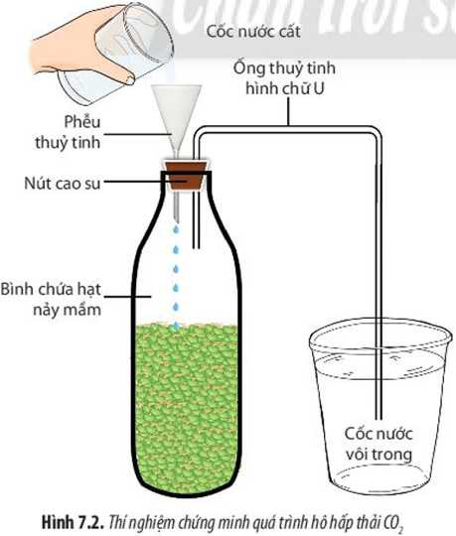
b. Thí nghiệm chứng minh quá trình hô hấp thải CO₂
Ghi kết quả vào PHIẾU HỌC TẬP SỐ 4.
Notes:
Ở mỗi bước, GV có thể giải thích cho HS tại sao cần phải làm những bước đó thông qua các câu hỏi:
+ Nước vôi có vai trò gì trong thí nghiệm này?
+ Việc rót nước cất từ từ, từng ít một qua phiễu vào trong bình chứa hạt có tác dụng gì?
+ Trước khi rót nước vào bình có nên bịt kín lỗ trên nút cao su không?
+ Ống chữ U có tác dụng gì?

Slide 17
PHIẾU HỌC TẬP SỐ 4 Kết quả thực hiện nghiên cứu Nhóm thực hiện: …………………………………………………………………...……… Nội dung nghiên cứu: Thí nghiệm chứng minh quá trình hô hấp thải CO₂
Công thức | Bình chứa hạt nảy mầm |  |  | Bình chứa hạt nảy mầm đã ngâm nước sôi |  |  | Thổi hơi vào cốc nước vôi trong
Kết quả | Lần 1 | Lần 2 | Lần 3 | Lần 1 | Lần 2 | Lần 3 | Lần 1 | Lần 2 | Lần 3

Slide 18
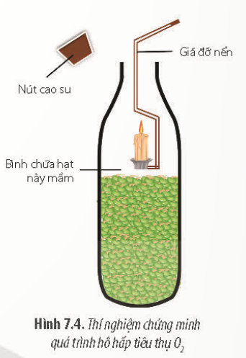
c. Thí nghiệm chứng minh quá trình hô hấp tiêu thụ O₂
Ghi kết quả vào PHIẾU HỌC TẬP SỐ 5.
Notes:
GV có thể giải thích cho HS tại sao cần phải làm những bước đó thông qua các câu hỏi:
+ Vì sao chúng ta có thể dùng lửa trong thí nghiệm này?
+ Vì sao trong thí nghiệm này lại dùng nút cao su không khoan lỗ?

Slide 19
PHIẾU HỌC TẬP SỐ 5 Kết quả thực hiện nghiên cứu Nhóm thực hiện: …………………………………………………………………...…………… Nội dung nghiên cứu: Thí nghiệm chứng minh quá trình hô hấp tiêu thụ O₂
Bình | Chứa hạt nảy mầm |  |  | Chứa hạt nảy mầm đã ngâm nước sôi |  |  | Chứa hạt khô chưa ngâm
Kết quả | Lần 1 | Lần 2 | Lần 3 | Lần 1 | Lần 2 | Lần 3 | Lần 1 | Lần 2 | Lần 3

Slide 20
II. CÁCH TIẾN HÀNH
4. Báo cáo kết quả thực hành
Các nhóm tiến hành thảo luận và viết báo cáo thực hành vào PHIẾU HỌC TẬP SỐ 6.

Slide 21
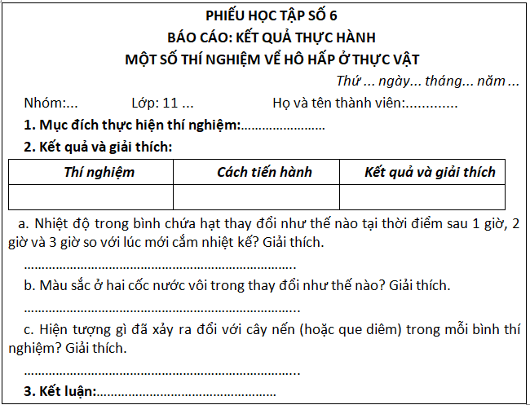

Slide 22
LUYỆN TẬP

Slide 23
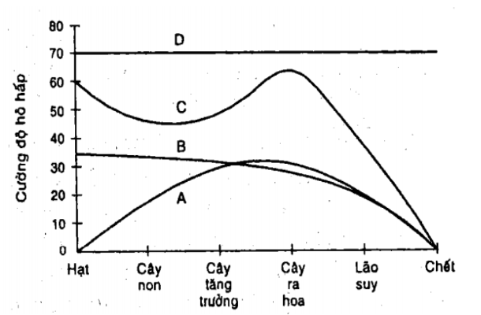
HS thảo luận theo nhóm, trả lời câu hỏi
1. Có phải hô hấp làm tăng nhiệt độ môi trường bảo quản dẫn đến tăng cường độ hô hấp, do đó làm giảm chất lượng rau củ quả?
2. Việc phơi khô hoặc để trong túi PE có tác dụng gì?
3. Biểu đồ dưới đây biểu diễn quá trình hô hấp của 1 cây trong điều kiện bình thường. Hãy chọn đường cong thích hợp biểu thị cho các giai đoạn hô hấp trong đời sống của cây. Giải thích tại sao? Ứng dụng trong việc bảo quản các sản phẩm nông nghiệp như thế nào?

Slide 24
GỢI Ý TRẢ LỜI:
1. Hô hấp là quá trình phân giải, tiêu hao chất hữu cơ. Mặt khác, khi cường độ hô hấp tăng sẽ làm tăng nhiệt độ và độ ẩm trong môi trường bảo quản, tạo điều kiện thuận lợi cho các vi sinh vật gây hỏng nông sản sinh trưởng, hoạt động.

Slide 25
GỢI Ý TRẢ LỜI:
2. Cơ sở khoa học của việc phơi khô và giữ trong túi PE khi bảo quản nông sản:
- Tác dụng của phơi khô: Việc phơi khô làm giảm lượng nước trong các tế bào, do đó sẽ ức chế các quá trình hô hấp tế bào nên chất lượng của nông sản ít thay đổi.
- Tác dụng của giữ trong túi PE: làm giảm lượng O₂ trong môi trường, không có O₂ thì thực vật không thể hô hấp được, do đó sẽ không có năng lượng thực hiện các phản ứng trao đổi chất khác nên chất lượng của nông sản ít thay đổi.
Vì vậy, kết hợp hai biện pháp bảo quản nêu trên thì chất lượng nông sản ít bị biến đổi.

Slide 26
GỢI Ý TRẢ LỜI:
3. + Trong 3 đường cong ở đồ thị thì đường cong C là đường cong thích hợp để biểu thị cho các giai đoạn hô hấp trong đời sống của cây vì: Giai đoạn hạt đang nẩy mầm và giai đoạn cây ra hoa trái là giai đoạn hô hấp mạnh trong đời sống của cây, do đó tại vị trí này đường cong biểu diễn tăng.
+ Ứng dụng trong bảo quản hạt giống, hoa quả: Quá trình hô hấp mạnh của các sản phẩm như hoa quả, củ hạt, lúc bảo quản lại gây tỏa nhiệt mạnh làm tiêu hao nhanh chất hữu cơ, nên làm giảm chất lượng sản phẩm. Do đó, cần làm hạn chế hô hấp bằng cách hạ nhiệt độ, tăng lượng khí CO₂, khí nitơ, làm giảm độ thông thoáng và độ ẩm... là điều kiện cần thiết.

Slide 27
VẬN DỤNG
HS về nhà, hoàn thành bài tập sau, viết bài báo cáo và nộp lại cho GV vào tiết học tiếp theo:
Câu 1. Tại sao phải ngâm hạt trong nước ấm khoảng 40°C?
Câu 2: Tại sao trong thí nghiệm này dùng hạt nảy mầm mà không dùng cây?

Slide 28

DẶN DÒ
Hs về nhà
- Ôn lại kiến thức đã học.
- Làm bài tập trong Sách bài tập Sinh học 11.
- Đọc và tìm hiểu trước Bài 8. Dinh dưỡng và tiêu hoá ở động vật

Slide 29


THE END
Tài liệu được chia sẻ bởi Website VnTeach.Com
https://www.vnteach.com
Hướng dẫn tìm và tải các tài liệu ở đây
https://forms.gle/LzVNwfMpYB9qH4JU6

